Slide 1
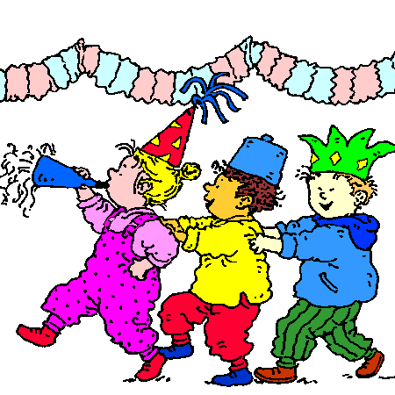
Le diaporama est fait par Larissa Egorova , professeur de français de l'école № 25 de Balakovo
Faisons la fête
2011

Slide 2
Contenu de la présentation
1.Affiche
2.Objectifs de notre leçon
3.Lexique
4.Pour savoir dialoguer
5. Fête des Rois
6. Nouvel An
7. Mardi gras
8. Menu de la fête
9. Ressource de l 'Internet

Slide 3

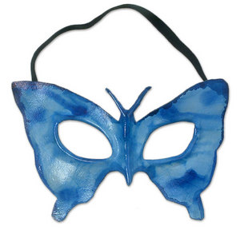

Grand bal masqué
La 5-e b invite les élèves de la 5-e v.
Venez nombreux jeudi 30 décembre dans la salle de fête de l' école.

Slide 4
Objectifs de notre leçon
1.Observer l' affiche à la page 64
2.Faire l 'affiche pour le bal masqué
3.Écrire les cartes d' invitation
4. Préparer le menu pour la fête.

Slide 5
Faire la fête
Se déguiser
Rire
Danser
Inviter les amis
Chanter
Bien manger
Mettre des vêtements de fêtes
Les cadeaux
Rencontrer ses amis

Slide 6
Pour savoir dialoguer
J 'aime……
J 'invite ……
Je met……
J' aime me déguiser.
Je préfère le costume de……
Pour moi, la fête c 'est…..

Slide 7
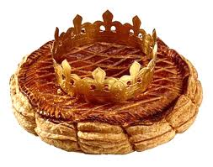
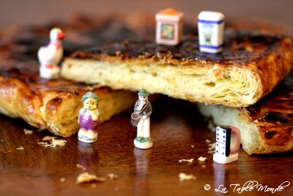

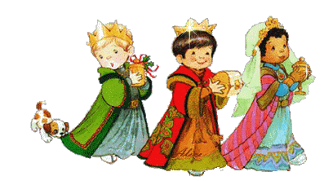
Fête des Rois
La galette des Rois
La fève
La couronne
Le Rois et la reine

Slide 8


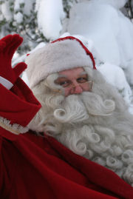

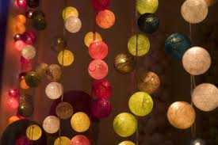
Nouvel An
Le sapin
Le père Noël
Les cadeaux
La tarte
Le costume de fée
Les boules et les guirlandes

Slide 9
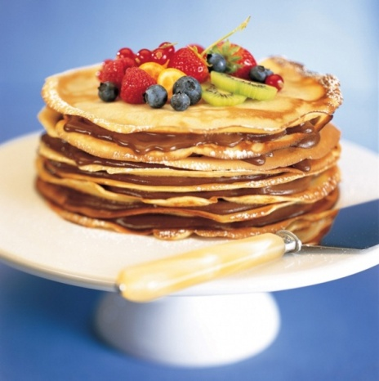


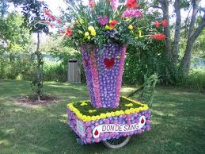
Mardi gras
Des crêpes
Des carnavals:
le déguisement,
la musique,
le défilé des personnes déguisées,
les chars fleuris.

Slide 10
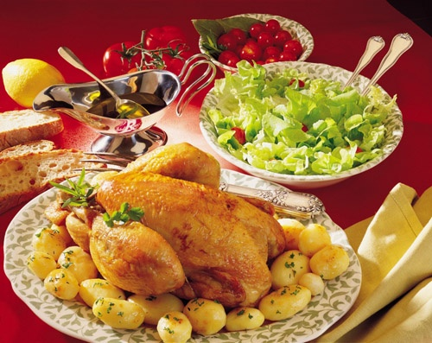
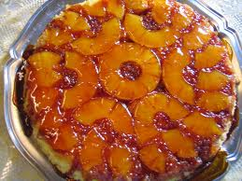
Menu de la fête
Poulet rôti
Tarte à l'ananas
Glace
Poisson
Salade de fruits
Crêpes
Bonbons
Gateau aux pommes

Slide 11
Ressource de l 'Internet
http://www.joyeuse-fete.com/mardigras.html
http://www.latablemonde.fr
http://www.google.fr

